Slide 1


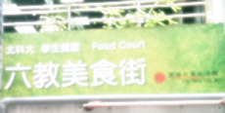
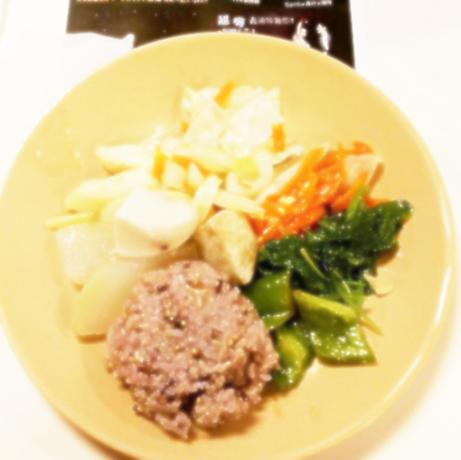
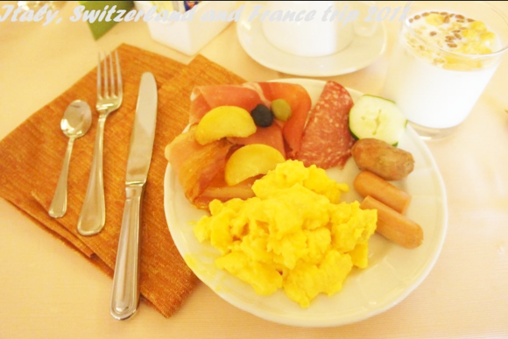

首頁 餐廳導覽 餐廳介紹 美味餐點 最新消息 關於我們
示意圖
麗陽自助餐
金盃美而美
Copyright© 2016 10608 台北市忠孝東路三段一號 Tel: (886-2) 2771-2171

Slide 2





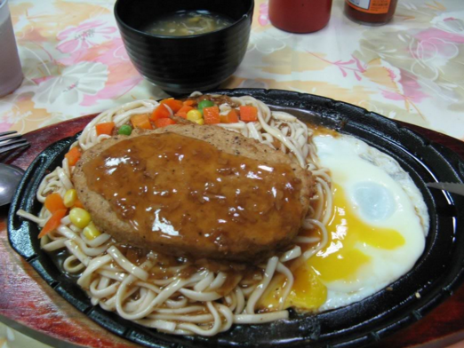
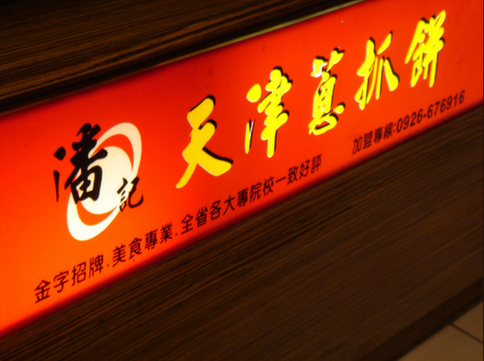
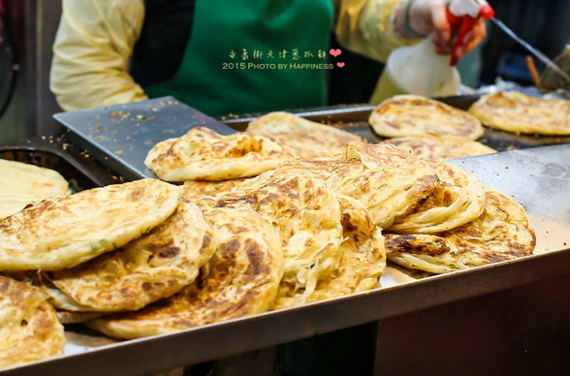
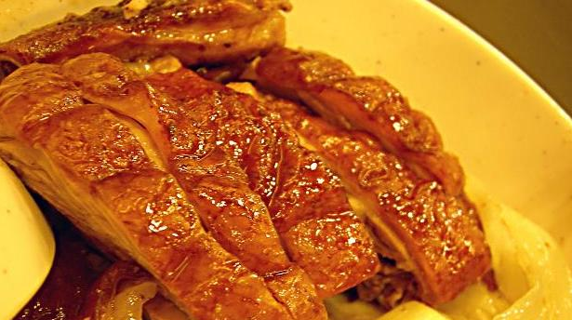
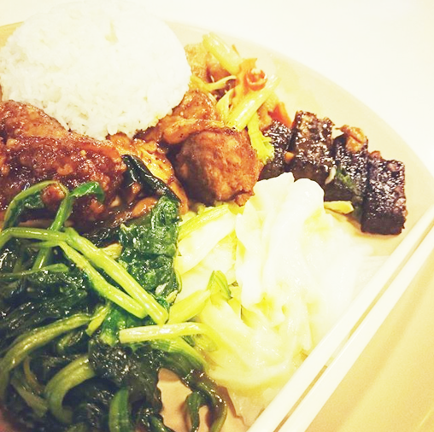
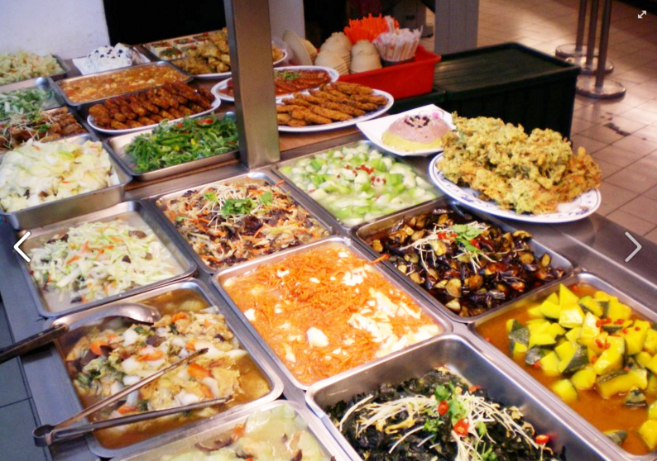
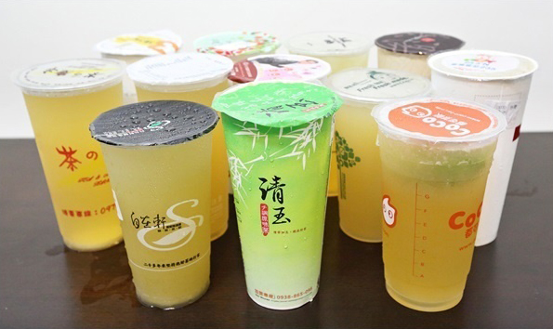
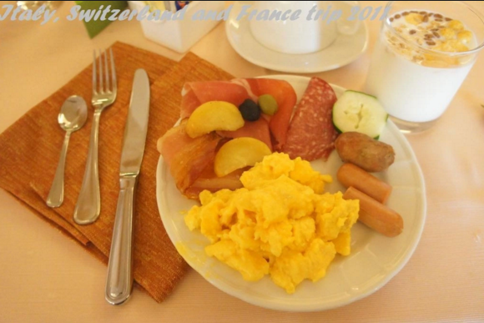
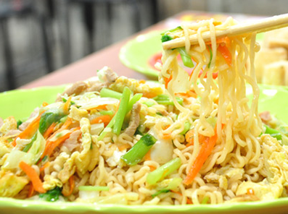
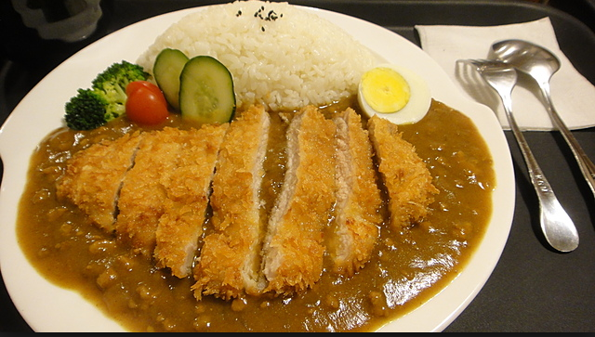
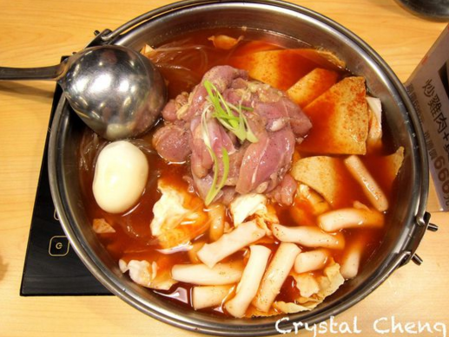
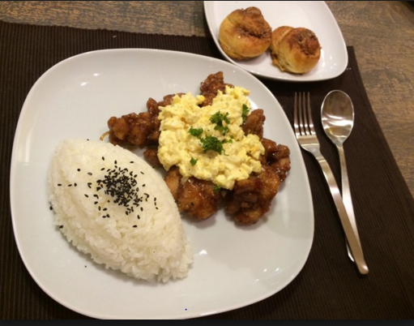
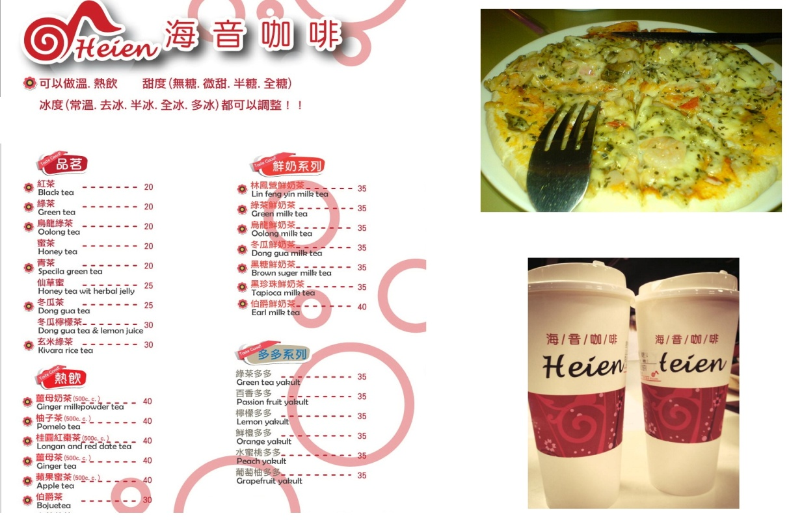

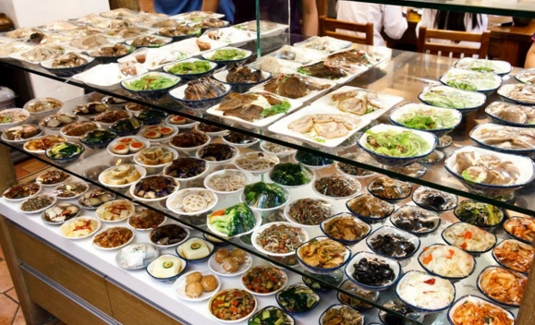


首頁 餐廳導覽 餐廳介紹 美味餐點 最新消息 關於我們
牛排
招牌
天津蔥抓餅
燒臘
招牌
麗陽自助餐
招牌
素還真
招牌
鵲兒思啼
招牌
金盃美而美
招牌
意鼎麵店
招牌
好地方快餐
招牌
韓式料理
招牌
雞塊大叔
招牌
海音咖啡
招牌
餐廳介紹
美味餐點
最新消息
Copyright© 2016 10608 台北市忠孝東路三段一號 Tel: (886-2) 2771-2171

Slide 3
首頁 餐廳導覽 餐廳介紹 美味餐點 最新消息 關於我們
牛排
主打餐介紹文案
more
天津蔥抓餅
主打餐介紹文案
more
燒臘
主打餐介紹文案
more
麗陽自助餐
主打餐介紹文案
more
素還真
主打餐介紹文案
more
鵲兒思啼
主打餐介紹文案
more
金盃美而美
主打餐介紹文案
more
意鼎麵店
主打餐介紹文案
more
好地方快餐
主打餐介紹文案
more
韓式料理
主打餐介紹文案
more
雞塊大叔
主打餐介紹文案
more
海音咖啡
主打餐介紹文案
more
餐廳導覽
美味餐點
最新消息
Copyright© 2016 10608 台北市忠孝東路三段一號 Tel: (886-2) 2771-2171

